Slide 1
Е.Шварц "Сказка о потерянном времени"
Русский язык и литература. 7 класс

Slide 2
Вы узнаете:
-нравственный смысл произведения «Сказка о потерянном времени».
Вы сможете:
- определять основную мысль, опираясь на содержание текста;
- формулировать проблемные вопросы по тексту;
- использовать виды чтения, включая поисковое.

Slide 3


Загадка
Мы ходим ночью, ходим днём,
Но никуда мы не уйдём.
Мы бьём исправно каждый час,
А вы, друзья, не бейте нас.

Slide 4

Загадка
Мы ходим ночью, ходим днём,
Но никуда мы не уйдём.
Мы бьём исправно каждый час,
А вы, друзья, не бейте нас.
(Часы)

Slide 5
Работа с текстом
Подсчитали волшебники время, хотели уже спрятать счеты в стол, но Сергей Владимирович, главный из них, не позволил. Взял он счеты и подошел к ходикам. Покрутил стрелки, подергал гири, послушал, как тикает маятник, и опять защелкал на счетах. Потом подозвал он волшебников к себе и заговорил негромко:
- Господа волшебники! Знайте - ребята, которых мы превратили сегодня в стариков, еще могут помолодеть.
- Как? - воскликнули волшебники.
Подозвал он остальных волшебников к себе поближе и заговорил негромко:
- К сожалению, так устроено на свете: от любого несчастья может спастись человек. Если ребята, которых мы превратили в стариков, разыщут завтра друг друга, придут ровно в двенадцать часов ночи сюда к нам и повернут стрелку ходиков на семьдесят семь кругов обратно, то дети снова станут детьми, а мы погибнем. Помолчали волшебники. Потом Ольга Капитоновна сказала:
- Откуда им все это узнать? А Пантелей Захарович проворчал:
- Не придут они сюда к двенадцати часам ночи. Хоть на минуту, да опоздают? А Марфа Васильевна пробормотала:
- Да куда им! Да где им! Эти лентяи до семидесяти семи и сосчитать не сумеют, сразу собьются. И волшебники, спрятав счеты в стол, побежали, как дети, но при этом кряхтели, охали и вздыхали, как настоящие старики. Дождался Петя Зубов, пока затихли в лесу шаги. Выбрался из домика. И, не теряя напрасно времени, прячась за деревьями и кустами, побежал, помчался в город искать стариков-школьников.

Slide 6
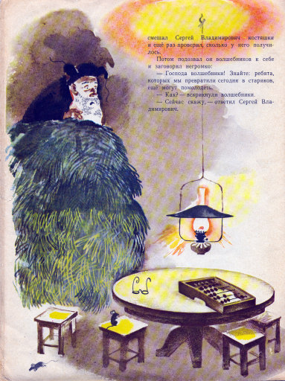
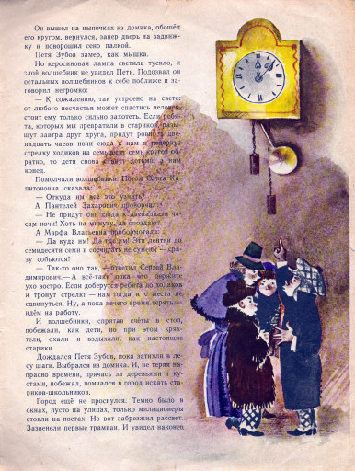
Задание 1
Прочитать текст. Ответить на вопросы и найти сложное предложение с условным значением.
-О чём узнал Петя?
-Почему волшебники уверены, что ребята не смогут вернуть потерянного времени?
-Сколько оборотов стрелками должны сделать ребята?

Slide 7
Примерные ответы
-О чём узнал Петя? (Злые волшебники поймали четырех ребят, теряющих время, и превратили их в стариков)
-Почему волшебники уверены, что ребята не смогут вернуть потерянного времени? ( Дети были ленивые и не умели ценить время)
-Сколько оборотов стрелками должны сделать ребята? (77 оборотов)
-Найти сложное предложение с условным значением.
Если ребята, которых мы превратили в стариков, разыщут завтра друг друга, придут ровно в двенадцать часов ночи сюда к нам и повернут стрелку ходиков на семьдесят семь кругов обратно, то дети снова станут детьми, а мы погибнем.

Slide 8
Работа с текстом
Город еще не проснулся. Темно было в окнах, пусто на улицах, только милиционеры стояли на постах. Но вот забрезжил рассвет. Зазвенели первые трамваи. И увидел наконец Петя Зубов - идет не спеша по улице старушка с большой корзинкой. Подбежал к ней Петя Зубов и спрашивает:
- Скажите, пожалуйста, бабушка, - вы не школьница?
- Что, что? - спросила старушка сурово.
- Вы не третьеклассница? - прошептал Петя робко. А старушка как застучит ногами да как замахнется на Петю корзинкой. Еле Петя ноги унес. Отдышался он немного - дальше пошел. Ровно в полдень зашел Петя в маленький скверик и сел на скамеечку отдохнуть. И вдруг вскочил. Увидел он - сидит недалеко на другой скамеечке старушка и плачет. Бросился к ней Петя через снег, через кусты. Бежит и кричит:
- Бабушка! Честное слово, вы школьница!
Старушка подпрыгнула от радости, схватила Петю за руки и отвечает:
- Верно, верно! Я ученица третьего класса Маруся Поспелова. А вы кто такой? Рассказал Петя Марусе, кто он такой. Взялись они за руки, побежали искать остальных товарищей. Искали час, другой, третий. Наконец зашли во второй двор огромного дома. И видят: за дровяным сараем прыгает старушка. Нарисовала мелом на асфальте классы и скачет на одной ножке, гоняет камешек. Бросились Петя и Маруся к ней.- Бабушка! Вы школьница?
- Школьница, - отвечает старушка. - Ученица третьего класса Наденька
Соколова. А вы кто такие?
Рассказали ей Петя и Маруся, кто они такие. Взялись все трое за руки, побежали искать последнего своего товарища. Но он как сквозь землю провалился. А время идет. Уже стало темнеть. Уже в нижних этажах домов зажегся свет. Кончается день. Что делать? Неужели все пропало?

Slide 9
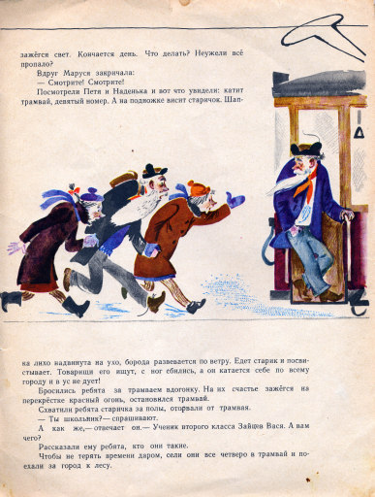
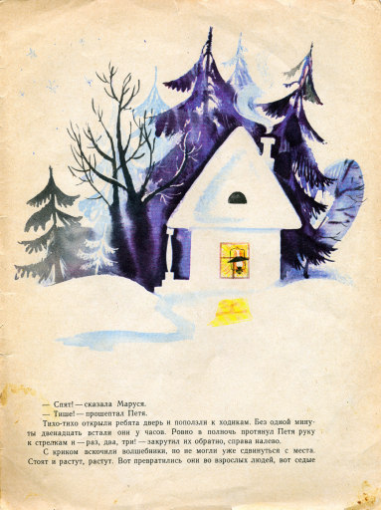
Задание 2
- Прочитать текст. Сформулировать «толстые» вопросы к этой части, ис​пользуя союзы несмотря на то что, хотя.

Slide 10
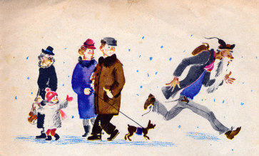
Примерные ответы
Несмотря на то что город ещё не проснулся, темно было в окнах, Петя побежал, помчался в город для чего?
Успеют ли ребята найти своего последнего товарища, хотя уже стало темнеть?

Slide 11
Задание 3
Заполните обобщающую таблицу
Тема сказки | Основная идея произведения | Главная мысль сказки | Чему учит сказка Е. Шварца «Сказка о потерянном времени»

Slide 12
Примерные ответы
Заполните обобщающую таблицу
Тема сказки | Основная идея произведения | Главная мысль сказки | Чему учит сказка Е. Шварца «Сказка о потерянном времени»
Сказка о потерянном времени | Человек, который понапрасну теряет время, сам не замечает, как стареет | Не надо терять понапрасну время. | Прилежно учиться в школе, ценить собственное время и время окружающих людей, а также тратить его на добрые и полезные дела.

Slide 13

Задание 4
Стратегия «Фишбоун/ Рыбий скелет».
В голове скелета пишется проблема, которая рассматривается в тексте. На верхних косточках отмечают причины возникновения проблемы. На нижних косточках пишутся факты. На хвосте пишется вывод. Записи должны быть краткими.

Slide 14
Примерные ответы
Проблема: Почему Петя Зубов превратился в старика?
Причины: ленивый, лодарь, равнодушный, отстающий
Факты: ничего не делает, нет интереса к уроку, безразлично, безответствнный.
Выводы: 1. Научились ценить время. 2. Человек, который теряет время, сам не замечает как тратит драгоценное время.

Slide 15
Тестовые задания
1.Что происходит с человеком, который теряет время напрасно?
а) Он забывает о том, кем он был
б) Он не замечает, как стареет
в) Его забывают все друзья

Slide 16
Тестовые задания
1.Что происходит с человеком, который теряет время напрасно?
а) Он забывает о том, кем он был
б) Он не замечает, как стареет
в) Его забывают все друзья

Slide 17
Тестовые задания
2. Детей, которые напрасно теряли время, в рассказе:
а) Трое
б) Четверо
в) Пятеро

Slide 18
Тестовые задания
2. Детей, которые напрасно теряли время, в рассказе:
а) Трое
б) Четверо
в) Пятеро

Slide 19
Тестовые задания
3.При помощи какого предмета волшебники подсчитывали время?
а) калькулятор
б) счёты
в) палочки

Slide 20
Тестовые задания
3.При помощи какого предмета волшебники подсчитывали время?
а) калькулятор
б) счёты
в) палочки

Slide 21
Тестовые задания
4.Какую «страшную тайну» узнал Петя в избушке волшебников?
а) Злые волшебники поймали четырех ребят, теряющих время, и превратили их в стариков
б) Злые волшебники поймали одного мальчика, теряющего время, и превратили его в старика
в) Злые волшебники поймали всех девочек и мальчиков, теряющих время, и превратили в малышей.

Slide 22
Тестовые задания
4.Какую «страшную тайну» узнал Петя в избушке волшебников?
а) Злые волшебники поймали четырех ребят, теряющих время, и превратили их в стариков
б) Злые волшебники поймали одного мальчика, теряющего время, и превратили его в старика
в) Злые волшебники поймали всех девочек и мальчиков, теряющих время, и превратили в малышей.

Slide 23
Тестовые задания
5.Назови пословицу, которая помогает человеку правильно организовать свой режим дня.
а) «Делу время, а потехе час»
б) «Семь раз отмерь, один раз отрежь»
в) «Мир строит, а война разрушает»

Slide 24
Тестовые задания
5.Назови пословицу, которая помогает человеку правильно организовать свой режим дня.
а) «Делу время, а потехе час»
б) «Семь раз отмерь, один раз отрежь»
в) «Мир строит, а война разрушает»

Slide 25
Домашнее задание
Дочитать сказку до конца. Сформулировать вопросы к главным героям сказки – детям, волшебникам и автору сказки.

Slide 26
Итог урока
Сегодня вы узнали, что время – это главная ценность человека. Экономя его, люди получают дополнительную возможность творить и познавать. Чем больше мы учимся экономить время, тем быстрее растут наши достижения в учёбе, в труде. В нашей жизни важен каждый час, каждая минута и даже секунда. Поэтому каждый из нас должен ценить время, не растрачивать его понапрасну. В этом мы с вами убедились, прочитав сказку Е. Л. Шварца «Сказка о потерянном времени».

Slide 27
Баршаға қолжетімді, сапалы білім!
Үш тілді
Цифрлы Қазақстан
Нәтижелі
Қол
жетімді
Дербес оқыту
Тиімді
Білімді бағалау
Заманауи технология
Качественное образование,
доступное всем!

